Slide 1
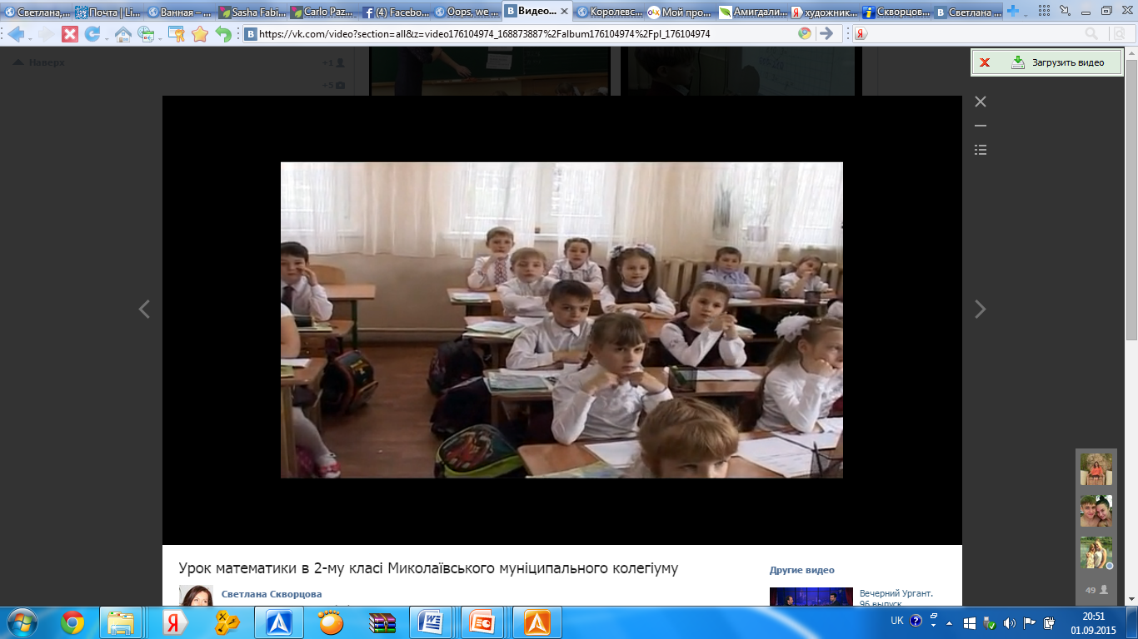
Наочні посібники і дидактичний матеріал

Slide 2
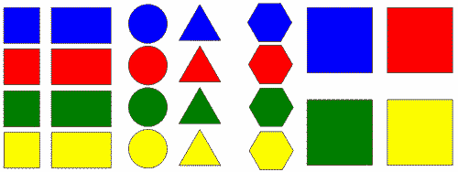
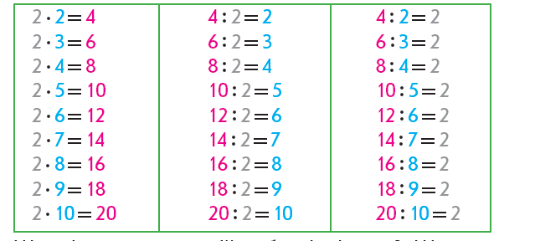
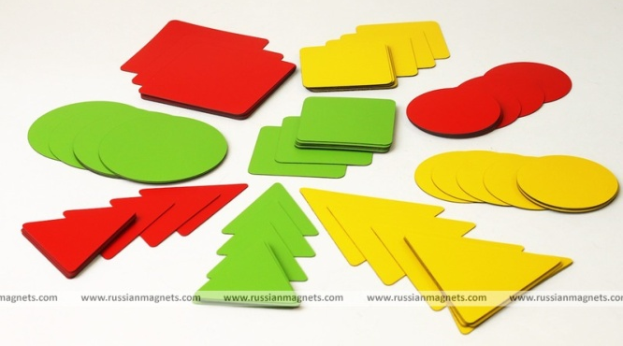
Наочні посібники і дидактичний матеріал
таблиці множення та ділення;
набір геометричних фігур;

Slide 3
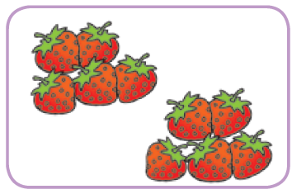

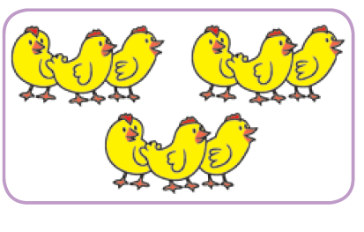

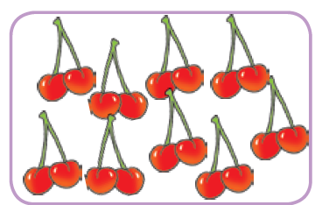

Наочні посібники і дидактичний матеріал
малюнки груп предметів;
пам’ятки.

